Slide 1

Ansiktsmask Site Perstorp
Krav på användning av ansiktsmask

Slide 2

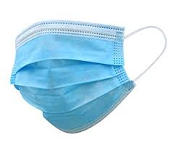
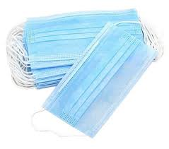
Allmänt om ansiktsmask (munskydd)
Eftersträva alltid 1,5 meter avstånd till annan person.
Avstånd och goda hygienrutiner är alltid viktigare än ansiktsmask
Ansträngningar ska alltid göras för att undvika trängsel
Kan arbetet genomföras på ett sätt där avstånd kan hållas?
Kan arbetet genomföras vid ett annat tillfälle då trängsel kan undvikas?
Ansiktsmask skyddar i huvudsak de som finns i omgivningen och inte bäraren

Slide 3
Kriterier för användning av ansiktsmask
Bestämmelser för användning av ansiktsmask
Kraven i detta material gäller för samtliga som vistas på siten (anställda, entreprenörer, konsulter, besökare etc.)
Vid oskyddad kontakt inom 1,5 meter utomhus
Vid vistelse i lokal med mer än en person närvarande
Undantag:
I fikarum eller matsal under måltid behöver ansiktsmask inte bäras. Ett avstånd på minst 1,5 m ska hållas
Andra faktorer som påverkar – gör en bedömning av helheten
Om flera individer (>2) behöver arbeta tillsammans i trängsel ökar riskerna
Om arbetet är ansträngande och individer väntas bli andfådda ökar riskerna
Om ventilationen är dålig ökar riskerna
Om samhällssmittan i regionen är hög (>60 sjukdomsfall/100 000 invånare) ökar riskerna
Om inblandade individer har antikroppar minskar riskerna

Slide 4
Möjliga scenarion vid användande av ansiktsmask
Scenario 1.
Du ska efter helgen börja jobba med dina ordinarie arbetskamrater på skiftet eller i ditt arbetslag.
Du ska vara symptomfri
Du behöver använda ansiktsmask
Du ska hålla 1,5m avstånd
Du ska vara noggrann med din handhygien
Du ska undvika fysisk kontakt
Scenario 2.
Du ska besöka ett arbetsplats.
Du ska vara symptomfri
Du ska hålla 1,5 m avstånd till annan person
Alla inblandade ska använda ansiktsmask
Du ska vara noggrann med din handhygien
Scenario 3.
Du ska utföra ett arbete och behöver ett säkert arbetstillstånd (SAT).
Du ska vara symptomfri
Du behöver stämma träff med tillståndsgivaren på plats som inte är i kontrollrummet
Du ska hålla 1,5 m avstånd
Du behöver använda ansiktsskydd
Du ska vara noggrann med din handhygien
Du ska undvika fysisk kontakt med andra
Scenario 4.
Du ska utföra aktiviteter som kan innebära trängsel eller samverkan med andra människor
Du ska vara symptomfri
Du ska överväga om arbetet kan göras på ett sätt som inte innebär nära kontakt
Du ska överväga att utföra aktiviteterna vid ett annat tillfälle
Du behöver använda ansiktsskydd
Du ska vara noggrann med din handhygien

Slide 5

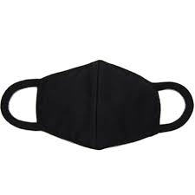
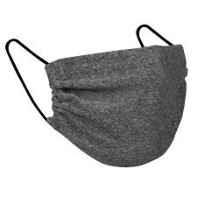
Ansiktsmask (Munskydd)
Allmänt
Huvudsakligt syfte är att förhindra att partiklar och droppar utsöndras av bäraren till omgivningen
Ansiktsmask/munskydd tillhör inte den personliga skyddsutrustningen (PPE)
Ansiktsmask av tyg är ej tillräcklig som skydd för minimering av smittspridning på site Perstorp
Ansiktsmask av tyg – Ej tillåtet
De finns i många olika varianter
Med olika antal lager
Med olika typer av tyg
Det finns ingen standard
Medicinsk anisktsmask/kirurgmask (engångsmask)
Maskerna är certifierade enligt EN 14683:2019
Kan ge ett visst skydd för bäraren
Inte nödvändigtvis utformade för att vara täta mot ansiktet
Luftläckage runt kanterna kan förekomma

Slide 6
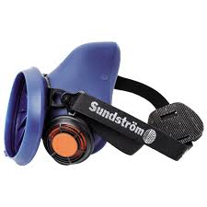
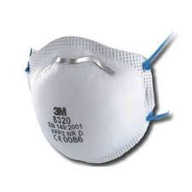

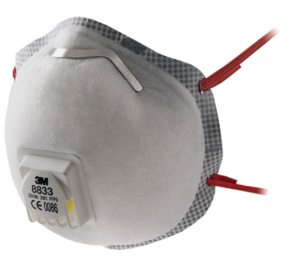
Andningsskydd
Allmänt
Huvudsakligt syfte är att skydda användaren från inandning av partiklar och droppar från omgivningen
Räknas som personlig skyddsutrustning (PPE)
Olika klasser erbjuder olika skyddsnivåer
Om personen har skägg eller exempelvis glasögonskalmar mellan hud och andningsskydd anses den per definition inte vara tät.
Filtermasker med utandningsventil ska ej användas i syftet att minimera smittspridning då utandningsluften går ofiltrerad ut genom utandningsventilen.

Slide 7
Detaljer i användandet av ansiktsskydd
Användning:
Händerna ska vara rena då masken hanteras
Kontrollera att masken är hel före användning
Säkerställ maskens insida/utsida
Masken ska täcka både näsa, mun och haka
Kläm in metallbågen över näsryggen och fäst gummibanden runt öron/huvud
Allmänt:
Masken är en engångsartikel och ska kastas efter användning
Masken ska sorteras som brännbart
Lägg masken i en plastpåse och förslut innan den kastas om det innebär en ev. smittorisk då den ligger i papperskorg eller kärl för brännbart
Byt ansiktsmask minst efter fyra timmar eller om masken blivit tydligt kontaminerad eller blöt
Masken kan tillfälligt dras ned och återplaceras vid intag av dryck om ett avstånd på 1,5 m hålls till närmsta person
Om masken behöver vidröras ska detta göras på maskens utsida och med rena händer

Slide 8

Användning av kirurgmask (engångsmask)
Tvätta alltid dina händer innan du hanterar din ansiktsmask
Kontrollera att den färgade sidan sitter utåt
Anpassa ansiktsmasken till ditt ansikte med metallbygeln över näsan. Se till att den sluter tätt.
Ansiktsmasken ska täcka både din näsa, mun och haka
Tvätta dina händer innan du tar av din ansiktsmask
Använd gummibanden när du tar av din ansiktsmask och avlägsna den ifrån ditt ansikte
Släng ansiktsmasken efter användning
Tvätta dina händer när masken är kastad
Använd aldrig en ansiktsmask som är eller misstänks vara skadad, smutsig eller kontaminerad
Säkerställ att ansiktsmasken inte sitter löst
Ta aldrig av ansiktsmasken om du befinner dig inom 1,5 m från en annan person
Dela aldrig din ansiktsmask med andra
Lämna aldrig masken framme
Återanvänd aldrig en kirurgmask

Slide 9
Contact information:
jonas.ask@Perstorp.com
oskar.lindberg@Perstorp.com
Karin.Bertilsson@perstorp.com

Slide 10

ty
Ta hand om varandra och håll avstånd

